Slide 1
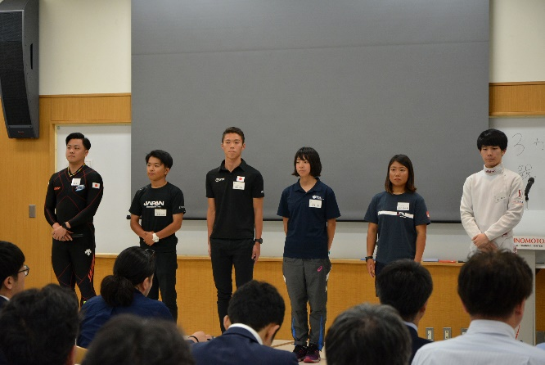
北区・板橋区合同アスナビ開催
主催 （公財）日本オリンピック委員会
共催 北区、板橋区、東京商工会議所 文京、北、荒川、
豊島、板橋、足立、練馬支部
★「アスナビ」とは…
現役トップアスリートが競技をしながら仕事のできる環境を整えるために、日本オリンピック委員会がトップアスリートの就職を支援する取組みです。企業への就職を望むアスリートと、競技活動に理解を示してくださる企業とをマッチングし、スポーツ界と産業界の間にWin-Winの関係をつくることを目的としています。
★日時：令和3年11月8日（月）午後2時～5時
★対象：北区内企業、ほか企業
★会場：味の素ナショナルトレーニングセンター（北区西が丘3-15-1）
★内容
【アスナビ説明会】午後2時～4時
①概要説明
②採用企業事例紹介
内田建設株式会社 代表取締役 内田 眞 様
※同社は北区・板橋区アスナビ説明会を機に
2017年に陸上競技・三段跳の森本麻里子選手を採用いただきました。
③オリンピアンによる応援メッセージ
フェンシング・エペ 宇山 賢 氏
※同選手は東京2020オリンピックで男子エペ団体に出場。金メダル獲得。
④就職希望アスリートによるプレゼンテーション
【アスリート情報交換会】午後4時～5時
令和元年度の様子
★アスリートを採用することのメリット： ①企業全体の活性化
②企業内の連帯感と社員の士気向上
③企業の知名度アップとイメージアップ
企業名
連絡先 | 住所 | （〒 － ）
 | 電話番号
参加者 | 役 職 |  | 氏 名
申込方法 | ①電話 ②上記を記載の上、FAXまたはメールで送付。 ※申込先は下記参照。
締切期限 | 11月5日（金）17時まで
《問合先・申込先》
北区地域振興部 東京オリンピック・パラリンピック担当課
〒114-8503 北区王子1-11-1 北とぴあ10階
TEL：03-5390-1136 FAX：03-5390-1137 E-mail：oripara@city.kita.lg.jp

